Slide 1
Финансовая безопасность всей семьи
Спикер:
Пятый этап Всероссийской просветительской Эстафеты «Мои финансы»

Slide 2
Пирамида потребностей
реализация целей, саморазвитие
РАЗВИТИЕ
ЭМОЦИОНАЛЬНЫЕ ПОТРЕНОСТИ
красота, гармония, порядок
ТВОРЧЕСКИЕ И ПОЗНАВАТЕЛЬНЫЕ ПОТРЕБНОСТИ
творчество, созидание, познание
ПОТРЕБНОСТЬ В УВАЖЕНИИ
автономия, значимость, признание, успех
СОЦИАЛЬНЫЕ ПОТРЕБНОСТИ
любовь, внимание, общение, забота
ПОТРЕБНОСТЬ В БЕЗОПАСНОСТИ
уверенность, стабильность, защищенность
ФИЗИОЛОГИЧЕСКИЕ ПОТРЕБНОСТИ
голод, жажда, сон, продолжение рода

Slide 3

Такая разная безопасность
Cостояние защищенности жизненно важных интересов личности, общества и государства от внутренних и внешних угроз
финансовая
экологическая
физическая
социальная
информационная
и другие…

Slide 4
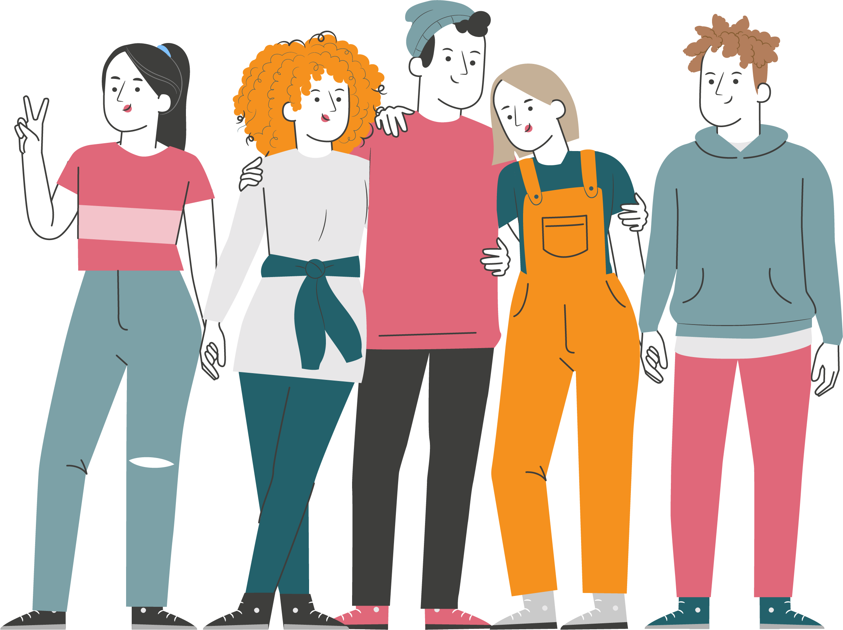
А в жизни…

Slide 5
Практическое задание
Прочитайте заданную ситуацию
Предложите версии, что герой сделал неправильно
Составьте рекомендации, как бы следовало поступить герою

Slide 6
История Лёши
Представляете себе, я все каникулы маялся от безделья и решил: хочу себе игровую приставку — вот и будет чем заняться в свободное время! Но только вот родители не в восторге от этой идеи, но говорят, что если накоплю на неё сам, то и купить смогу. Поэтому я поставил себе финансовую цель и рассчитал, сколько нужно откладывать каждый месяц — как раз выходит сумма, которую родители дают мне на обед! Так что скоро сможем вместе поиграть в новые игры!

Slide 7
Советы Лёше
НЕБЕЗОПАСНО
ПРАВИЛЬНО
Оплачивать обязательные расходы, а уже из остатка формировать накопления
Составить финансовый план для достижения цели
Откладывать деньги регулярно
Тратить все располагаемые деньги на накопления
Пренебрегать режимом питания

Slide 8

История Ани
Эх, Лёша, а ведь так можно и язву желудка заработать! А я предпочитаю зарабатывать деньги. Решила, пока все отдыхают, я пойду на стажировку и получу свои первые деньги! Предложений о работе сейчас так много — буквально на каждом шагу, мне даже пришло в личные сообщения в мессенджере. Вот, смотрите!

Slide 9
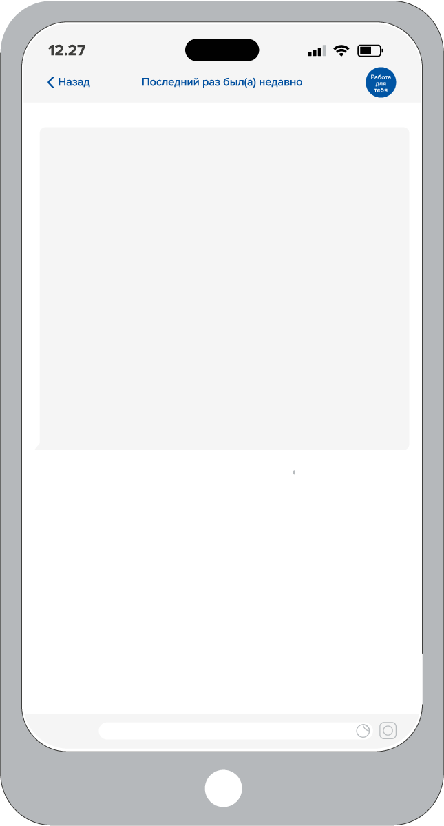
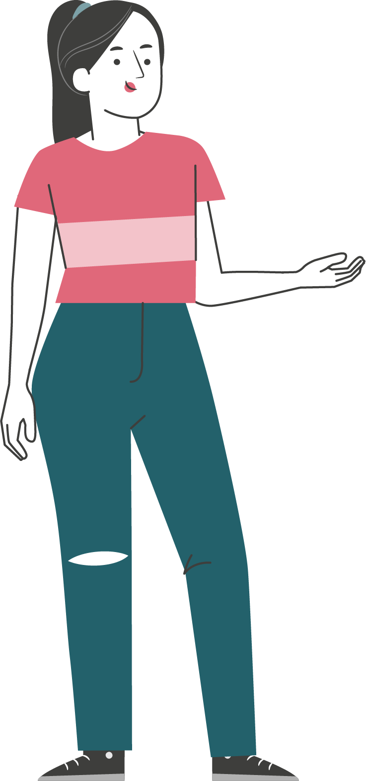
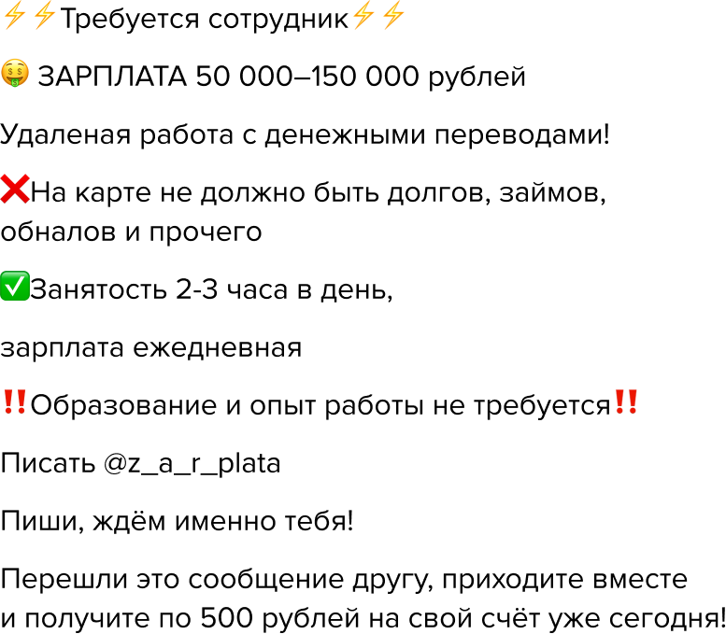
Работа для Ани
Видите, какие заманчивые условия: без опыта работы – как раз подходит таким неопытным работникам, как мы. С высокой зарплатой и совсем небольшим временем занятости — буду успевать домашнее задание выполнять. Только банковская карта без долгов нужна… наверное, чтобы зарплату перечислять. Что думаете, соглашаться мне на такое предложение?
Пятый этап Всероссийской просветительской Эстафеты «Мои финансы»
9

Slide 10
Советы Ане
НЕБЕЗОПАСНО
ПРАВИЛЬНО
Соглашаться на сомнительные предложения, гарантирующие высокую доходность
Использовать в процессе «работы» свои банковские карты и счета
Рассказать родителям о желании устроиться на стажировку
Рассматривать объявления о найме (о покупке товаров и др.) только в проверенных источниках: сайтах самих компаний или надежных агрегаторов

Slide 11

Дропы
Дроп — человек, который обналичивает деньги, украденные мошенниками с банковских счетов третьих лиц
ЧЕМ ЭТО МОЖЕТ ГРОЗИТЬ
Штраф
Принудительные работы
Испорченная кредитная история
Лишение свободы

Slide 12
Способы вовлечения
1
2
3
4
ПОД ВИДОМ РАБОТОДАТЕЛЯ
работа, связанная с переводом и обналичиванием денег
ПОД ВИДОМ ОРГАНОВ ГОСУДАРСТВЕННОЙ БЕЗОПАСНОСТИ
работа по поиску преступников: для этого якобы требуется побыть наживкой для преступников и снять эти деньги в банкомате
ПОД ВИДОМ СОТРУДНИКОВ БАНКА
нужно вывести деньги с якобы замороженных счетов банков, попавших под санкции, на «безопасные» счета
ПОД ВИДОМ ОШИБИВШЕГОСЯ ЧЕЛОВЕКА
Мошенники «случайно» переводят на банковский счет деньги, а затем просят их вернуть наличными или перевести на карту

Slide 13
Как не стать дропом
НЕ
ОТКЛИКАЙТЕСЬ НА ПРЕДЛОЖЕНИЯ О РАБОТЕ ОТ НЕЗНАКОМЦЕВ В СОЦСЕТЯХ И МЕССЕНДЖЕРАХ
НЕ
НЕ
ПЕРЕВОДИТЕ ДЕНЬГИ, ЗАЧИСЛЕННЫЕ ВАМ «ПО ОШИБКЕ»
СОГЛАШАЙТЕСЬ ПОМОГАТЬ НЕЗНАКОМЫМ ЛЮДЯМ У БАНКОМАТОВ

Slide 14
История Тимура
Я, кстати, тоже решил подзаработать и, в отличие от Ани, уже даже получил первую зарплату! Пока небольшую, но всё впереди! Нужно всего лишь покупать товар на маркет-плейсах и оставлять о нём отзыв – день за выкуп работодатель возвращает. Я так развил у себя литературный слог, что получил «пятёрку» за сочинение!

Slide 15
Советы Тимуру
НЕБЕЗОПАСНО
ПРАВИЛЬНО
Соглашаться на предварительную оплату/покупку для получения работы
Почитать отзывы о работодателе
Проверить юридическую информацию о компании

Slide 16
История Кати
О, про покупки и обман у меня тоже есть история! Правда, приключилась она не со мной. Моей тете пришло сообщение о том, что она может купить билеты – она как раз собиралась поехать в отпуск и искала выгодные предложения. Этот сайт выглядел точь-в-точь как тот, которым она обычно пользовалась, но по приезде в аэропорт выяснилось, что никаких билетов она не купила, а все деньги ушли мошенникам. Оказывается, они умеют создавать копии настоящих сайтов и обманывать людей таким образом! Как отличить подделку?..

Slide 17
Советы Кате
НЕБЕЗОПАСНО
ПРАВИЛЬНО
Переходить по неизвестным ссылкам из сообщений и электронных писем
Проверять протокол безопасности сайта HTTPS
Изучить контакты компании и отзывы о ней
Проверить историю сайта

Slide 18
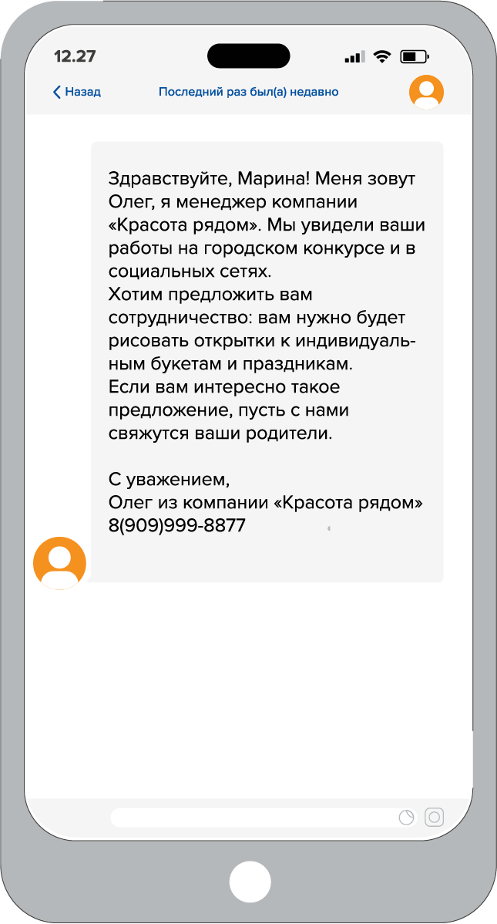
История Марины
Какие страшные вещи вы рассказываете! Мне вот тоже написали с неизвестного номера и предложили подработку иллюстратором – вы же знаете, люблю в свободное время рисовать. Я так испугалась, что даже отвечать не стала!
Тел +*(***)***-**-**
Пятый этап Всероссийской просветительской Эстафеты «Мои финансы»

Slide 19
Советы Марине
НЕБЕЗОПАСНО
ПРАВИЛЬНО
Начинать общение с незнакомцами, которые предлагают заработать большие деньги, как в интернете, так и в реальности
Развивать критическое мышление, чтобы не попасться мошенникам и не упустить своей выгоды

Slide 20
А какую историю рассказал бы ты?
?

Slide 21
Больше полезной информации

